Slide 1
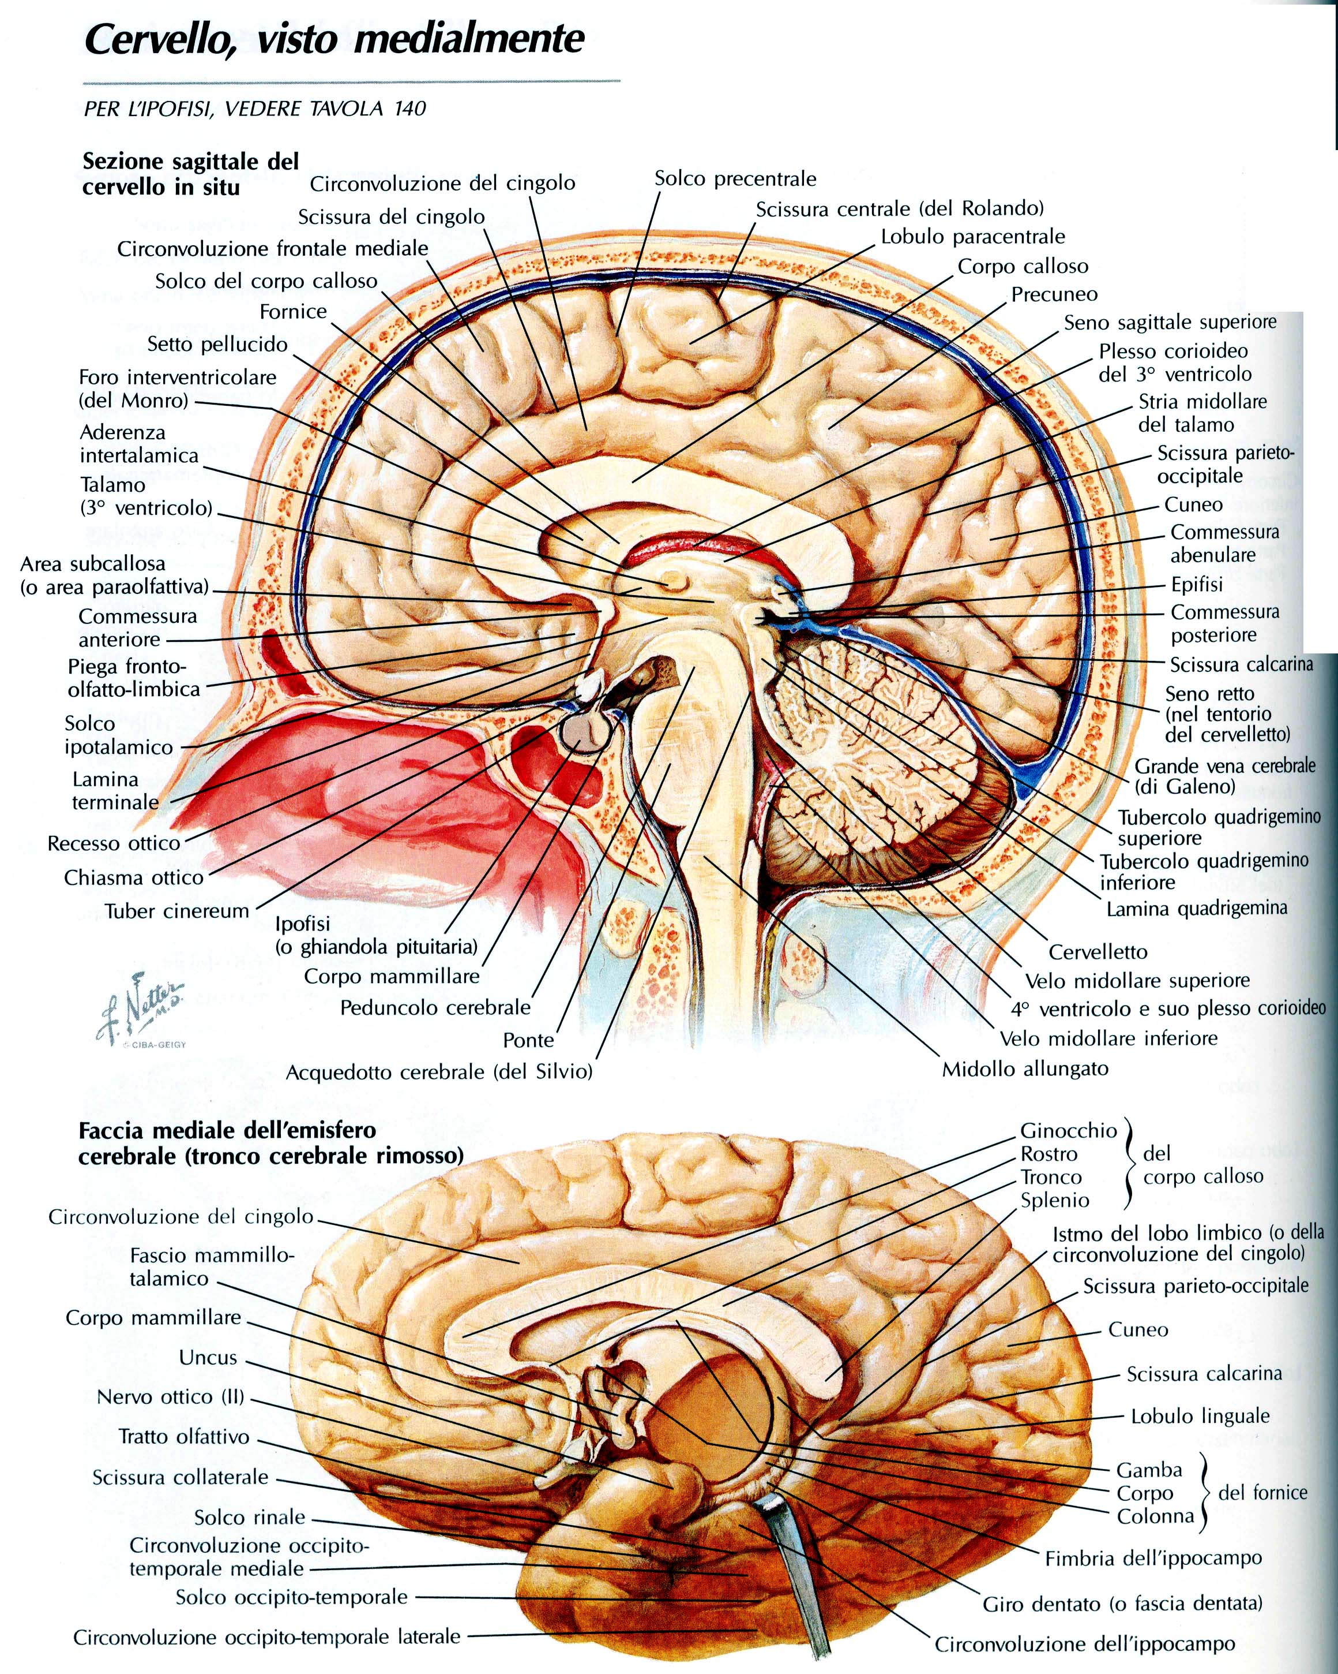
C E R V E L L O
DIENCEFALO

Slide 2
CERVELLO
È quella struttura del SNC costituita, in senso Caudo-Rostrale da :
DIENCEFALO con le sue componenti:
Talamo
Ipotalamo con Ipofisi (o Ghiandola Pituitaria)
Subtalamo
Epitalamo con Epifisi (o Ghiandola Pineale)
- TELENCEFALO con la sua suddivisione in EMISFERI, LOBI e CIRCONVOLUZIONI per la presenza di Scissure e Solchi; la presenza della SOSTANZA GRIGIA (CORTECCIA TELENCEFALICA e NUCLEI PROFONDI) e della SOSTANZA BIANCA (Sistemi COMMESSURALI e Sistemi PROIETTIVI).

Slide 3
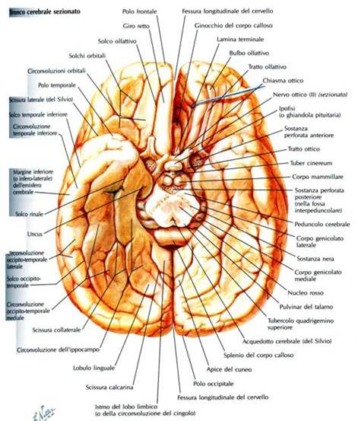
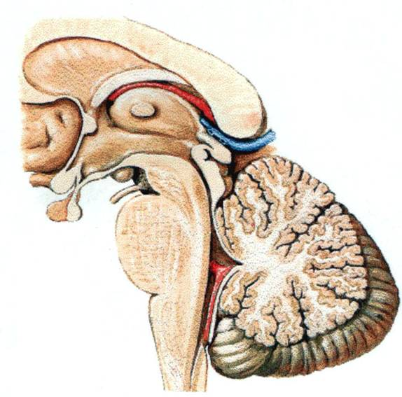
DIENCEFALO E TELENCEFALO
(SUPERFICIE INFERIORE)

Slide 4
T A L A M O

Slide 5
TALAMO
Cospicuo agglomerato di Sostanza Grigia, PARI, del Diencefalo
È coinvolto nei meccanismi di RITRASMISSIONE di IMPULSI di tipo SENSITIVO e SENSORIALE verso le specifiche AREE della CORTECCIA TELENCEFALICA
Tra i 2 TALAMI CONTROLATERALI si localizza il Terzo Ventricolo Encefalico

Slide 6
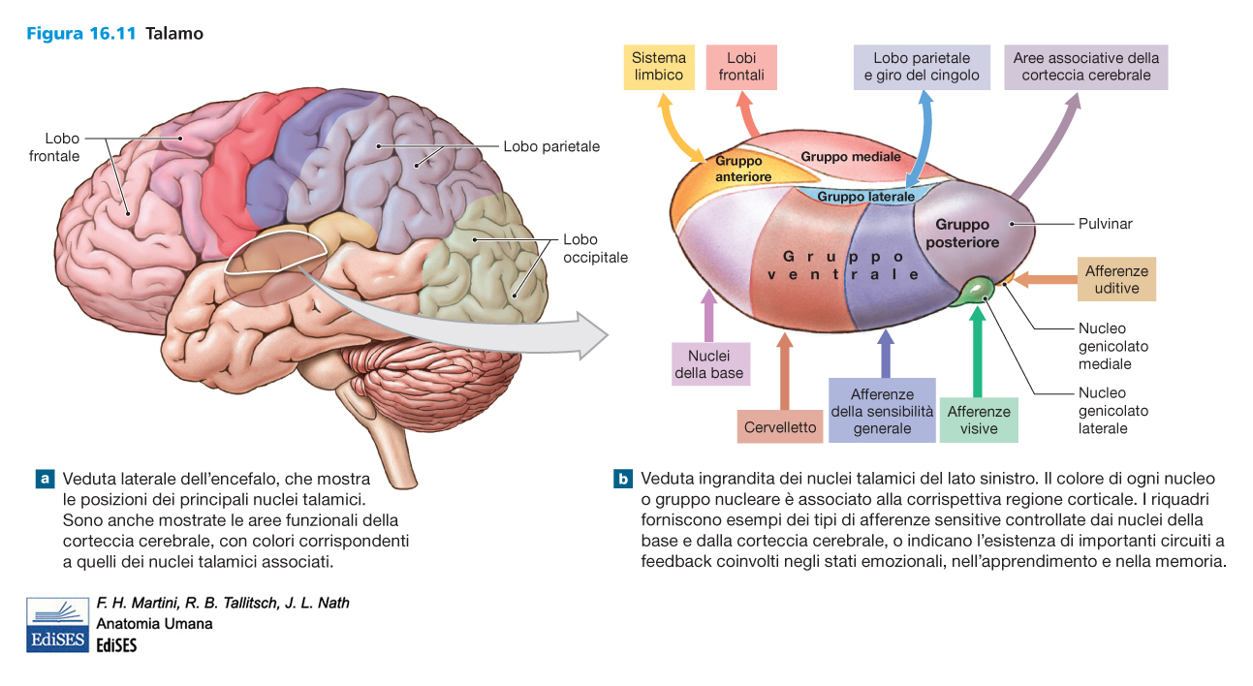

Slide 7
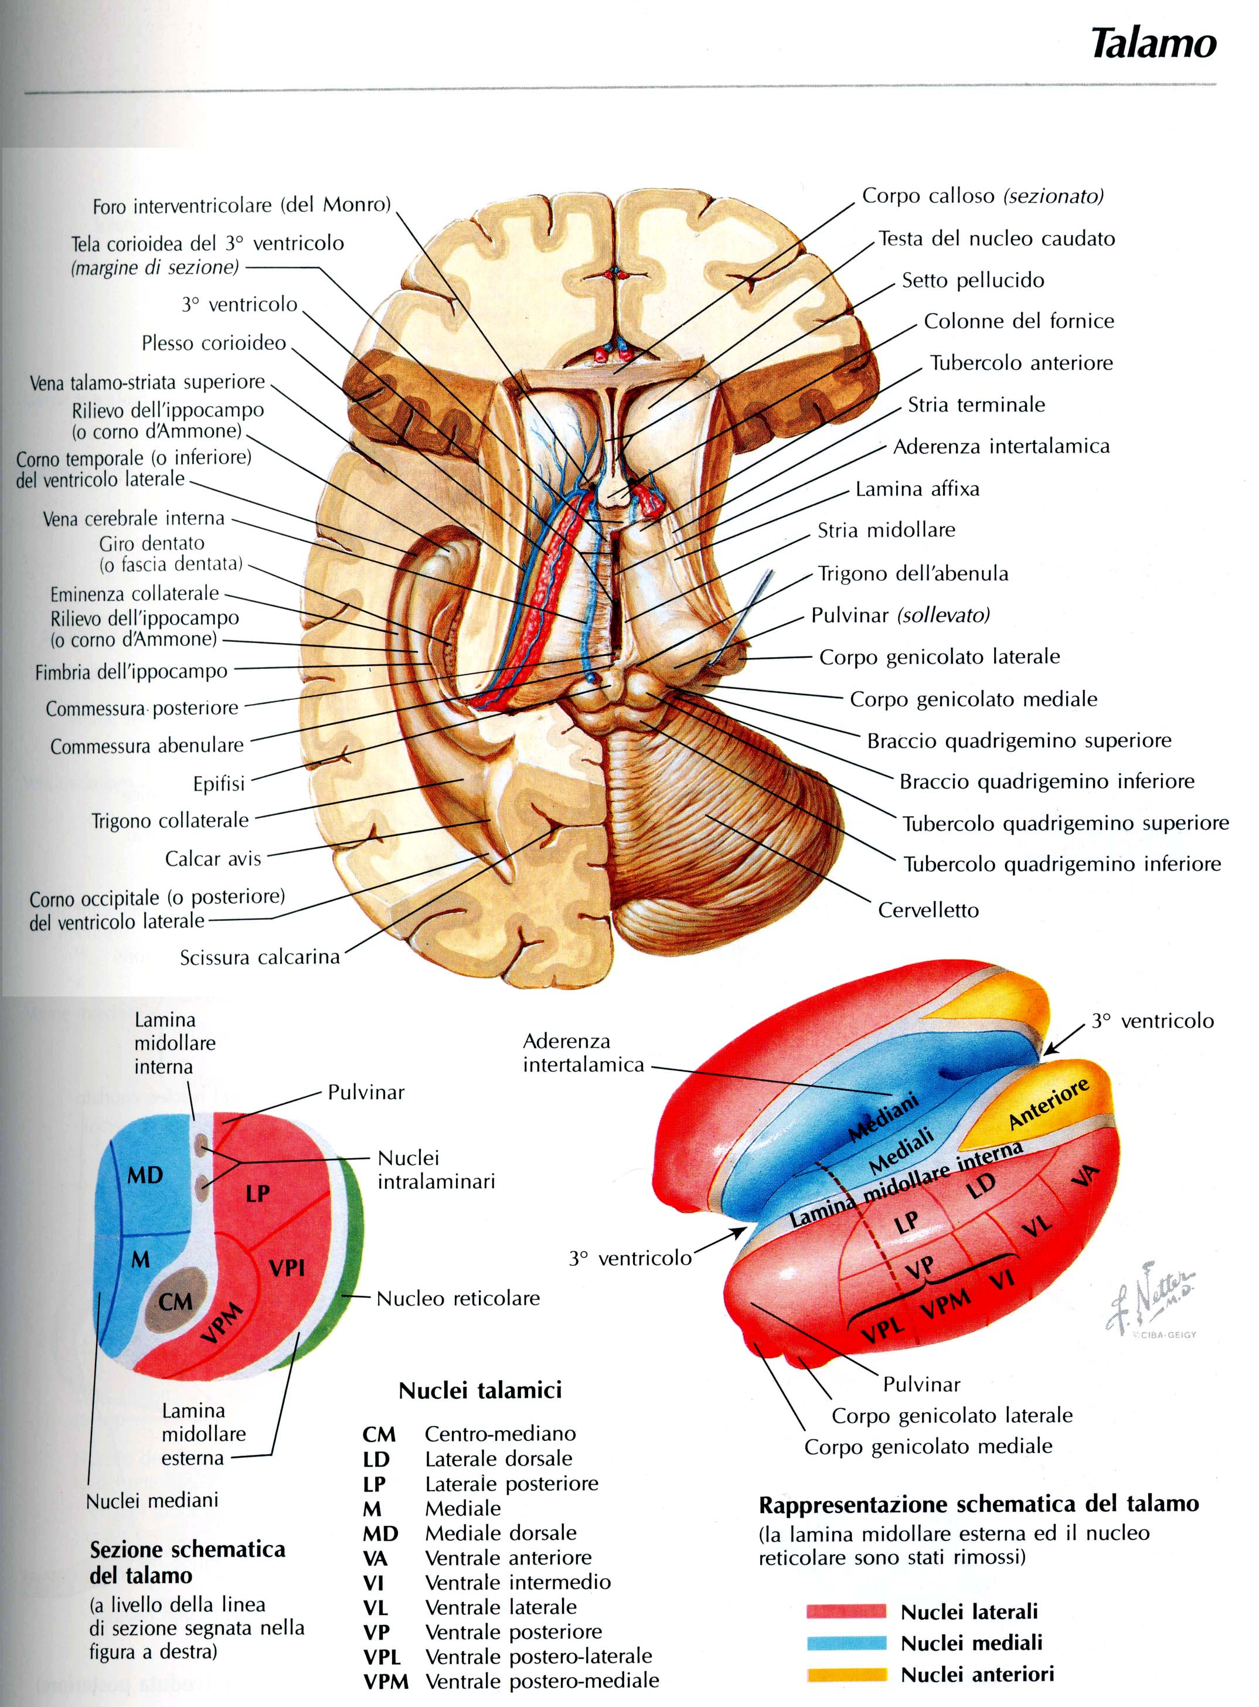
Suddivisione topografica dei nuclei talamici

Slide 8
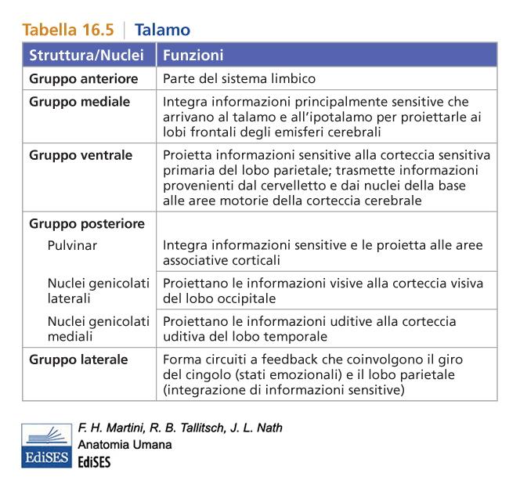

Slide 9
I P O T A L A M O

Slide 10
COINVOLGIMENTO DELL’IPOTALAMO
NELLE ATTIVITA’ DEL SISTEMA NERVOSO FUNZIONALE DELL’IPOTALAMO
Regolazione delle funzioni del sistema circolatorio e
della composizione dei fluidi corporei
Termoregolazione (CENTRO TERMOREGOLATORE)
Regolazione del metabolismo energetico
Funzione riproduttiva
Risposta alle condizioni di stress
È il Centro Superiore di controllo delle funzioni viscerali (coordinatore del Sistema Nervoso Autonomo)
È pure un Centro di Connessione tra Corteccia Telencefalica (sede della Coscienza) e Centri Inferiori del Sistema Nervoso Autonomo, contribuendo al legame tra «psiche e soma» (via attraverso la quale «la mente influenza il corpo»…

Slide 11
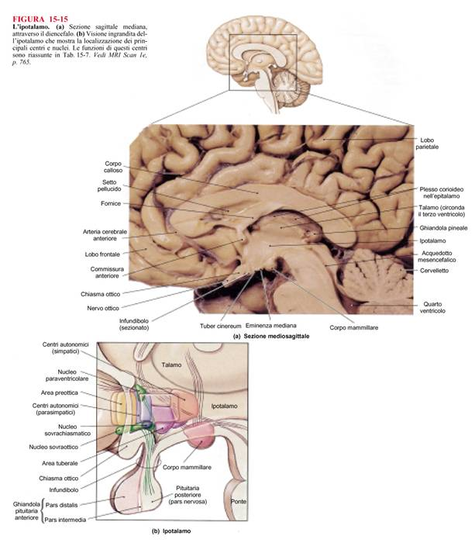

Slide 12
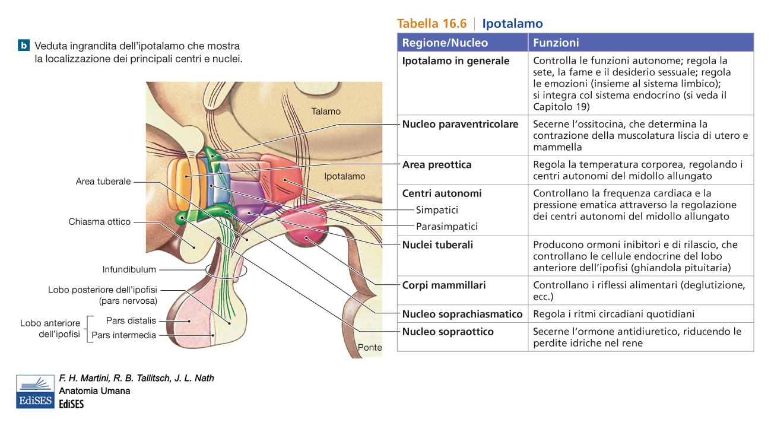

Slide 13
PRINCIPALI MODALITÀ DI AZIONE DELL’IPOTALAMO
Attraverso il SISTEMA ENDOCRINO (NEUROSECREZIONE e la cosiddetta VIA UMORALE)
Attraverso il SISTEMA NERVOSO AUTONOMO (innervazione ORTOSIMPATICA e PARASIMPATICA nella cosiddetta VIA NERVOSA)

Slide 14
MODALITA’ DI AZIONE UMORALE
DELL’ IPOTALAMO
L’ influenza dell’ Ipotalamo sulle GHIANDOLE ENDOCRINE avviene tramite specifici FATTORI DI RILASCIO (Releasing Factors) che, tramite un CIRCOLO VENOSO INTRINSECO all’ Ipotalamo stesso (CIRCOLO PORTALE IPOTALAMO-IPOFISARIO), vengono veicolati alla Porzione Anteriore dell’ Ipofisi, stimolandone la produzione dei relativi ORMONI, che, a loro volta, influenzano l’attività di altre Ghiandole ENDOCRINE (Tiroide, Surrene, Gonadi ed altre).
A propria volta, l’ IPOTALAMO secerne ORMONI «PROPRI» che sono la OSSITOCINA (dal Nucleo PARAVENTRICOLARE) e l’ ADIURETINA (Ormone Antidiuretico, dal Nucleo SOPRAOTTICO)

Slide 15
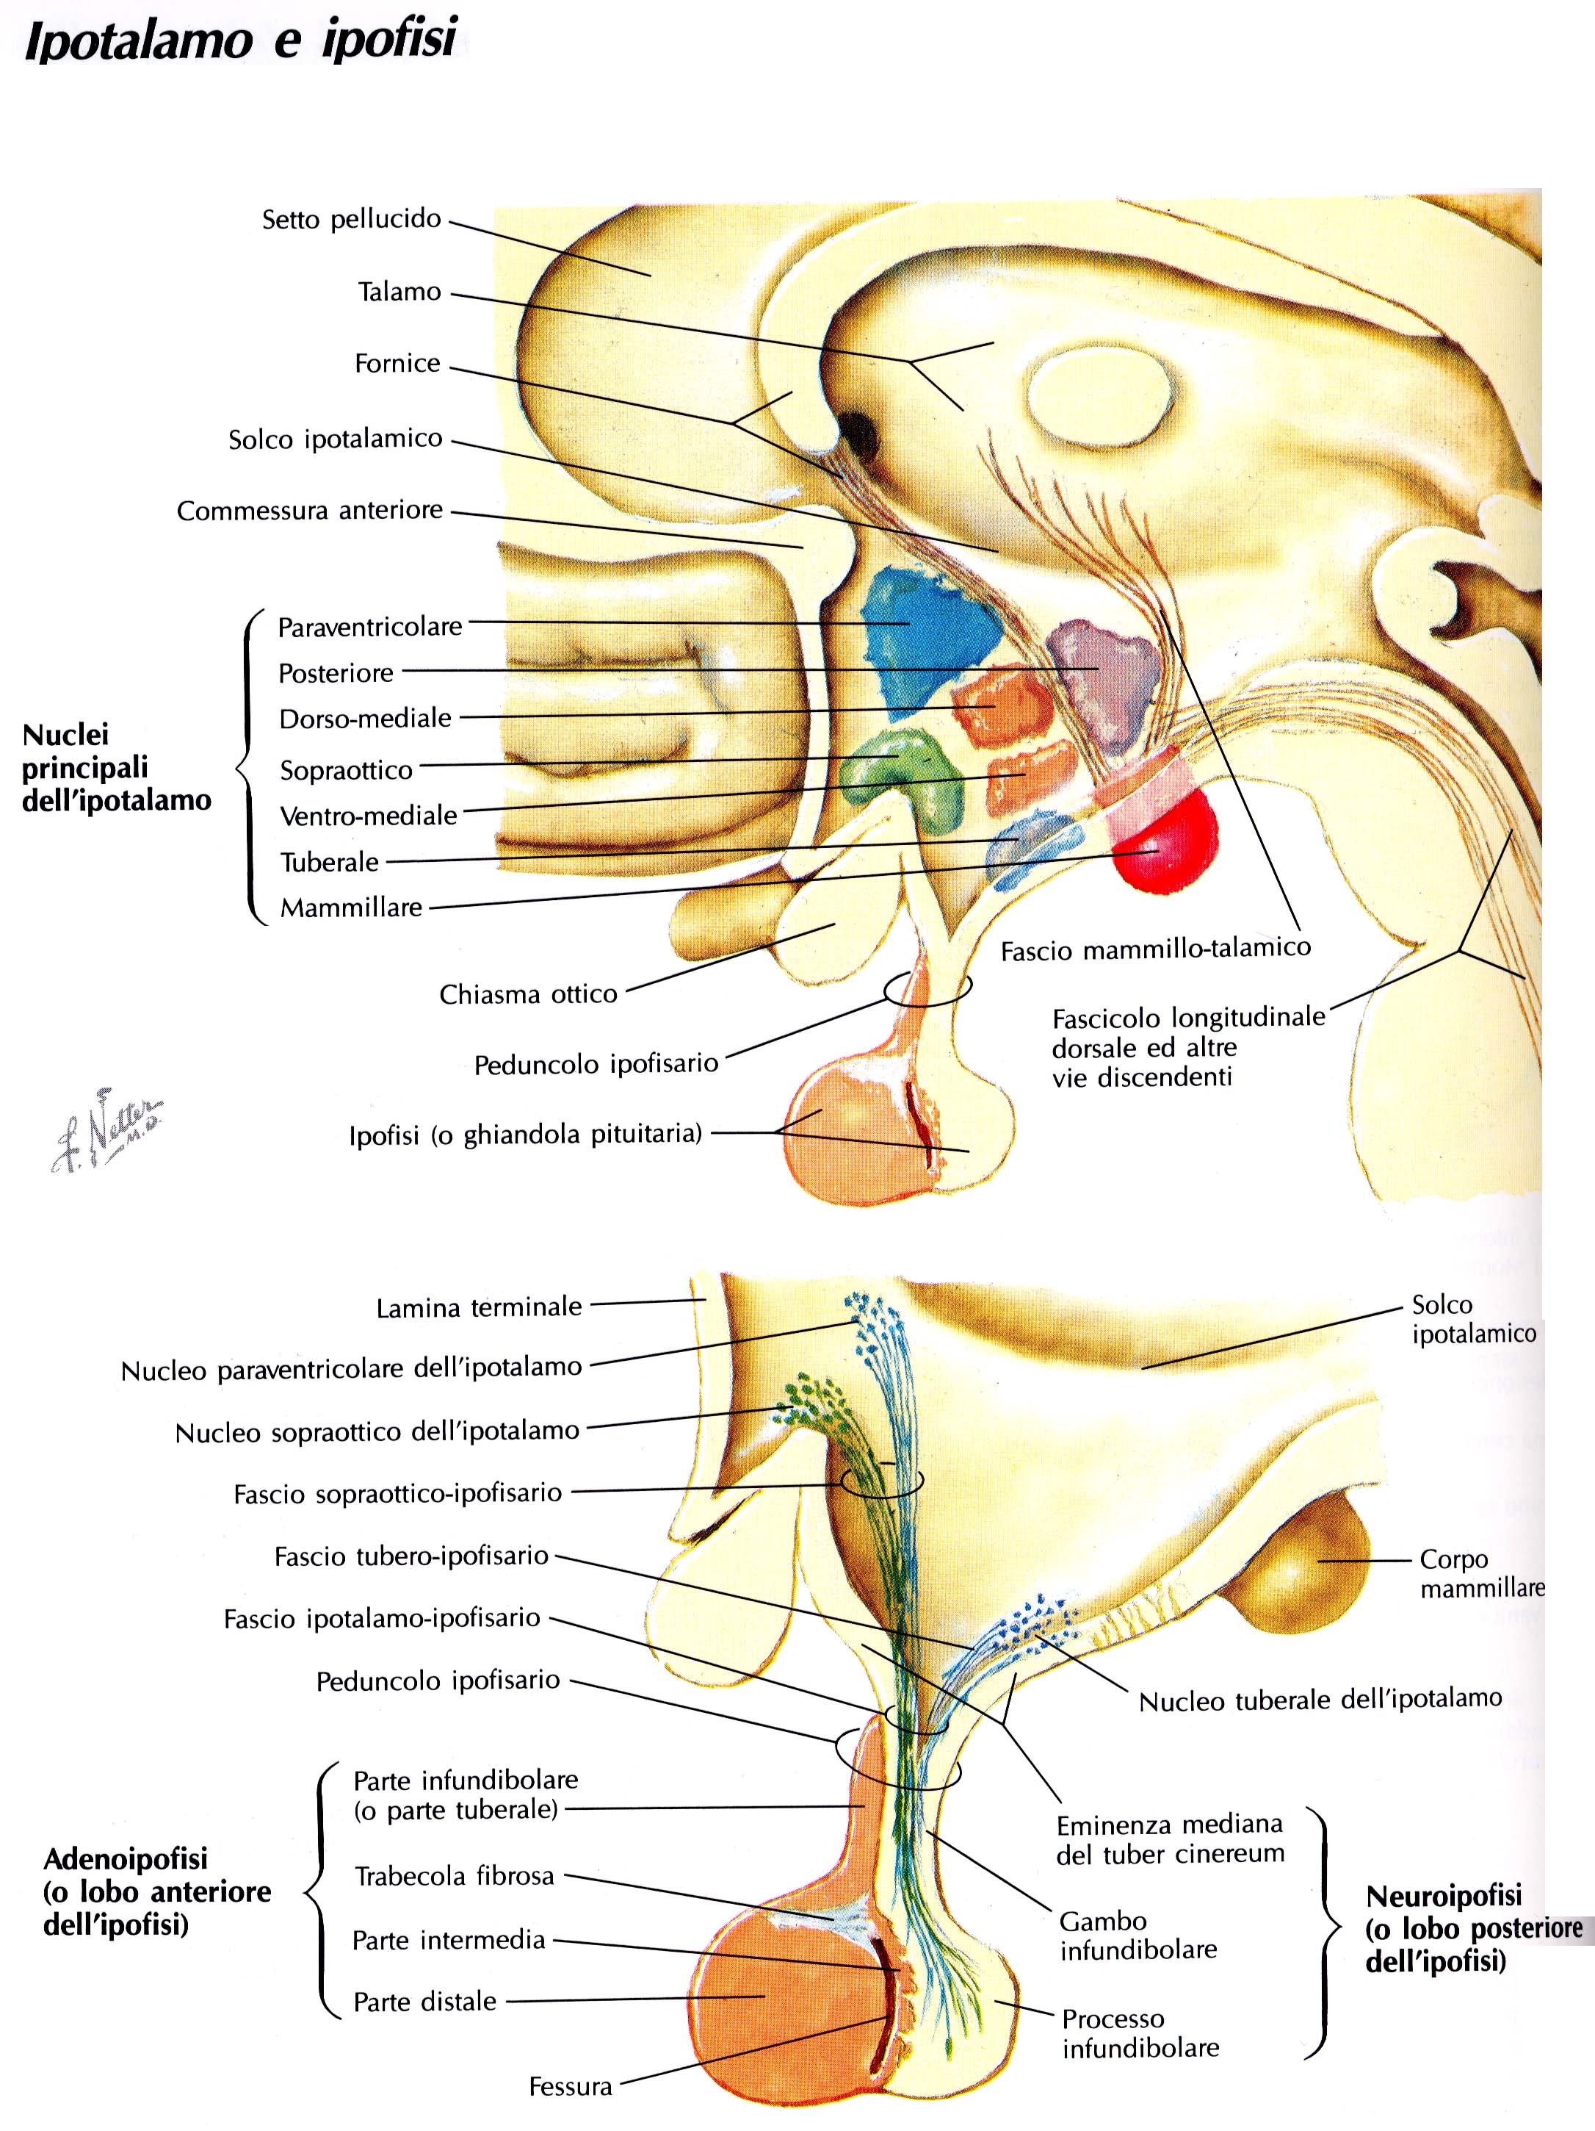
IPOTALAMO
e
IPOFISI
IPOTALAMO
ED
IPOFISI

Slide 16
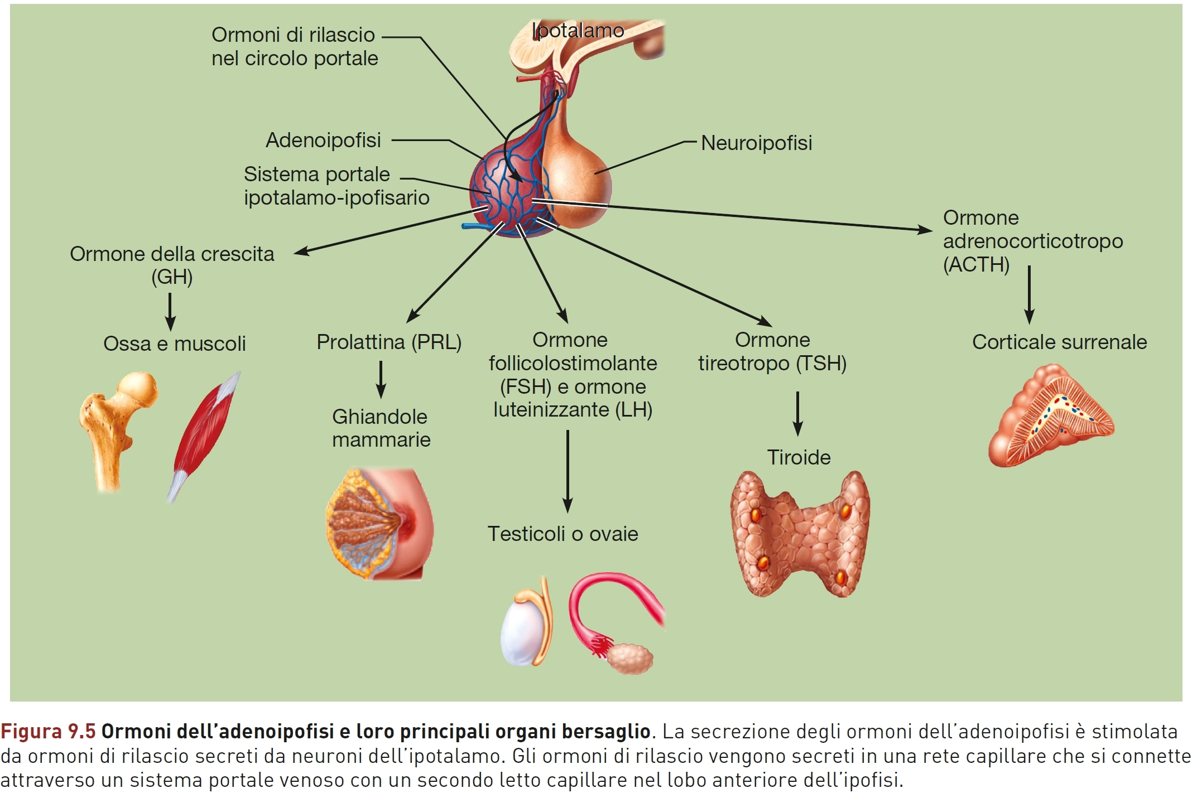

Slide 17
MODALITA’ DI AZIONE NERVOSA
DELL’ IPOTALAMO

Slide 18
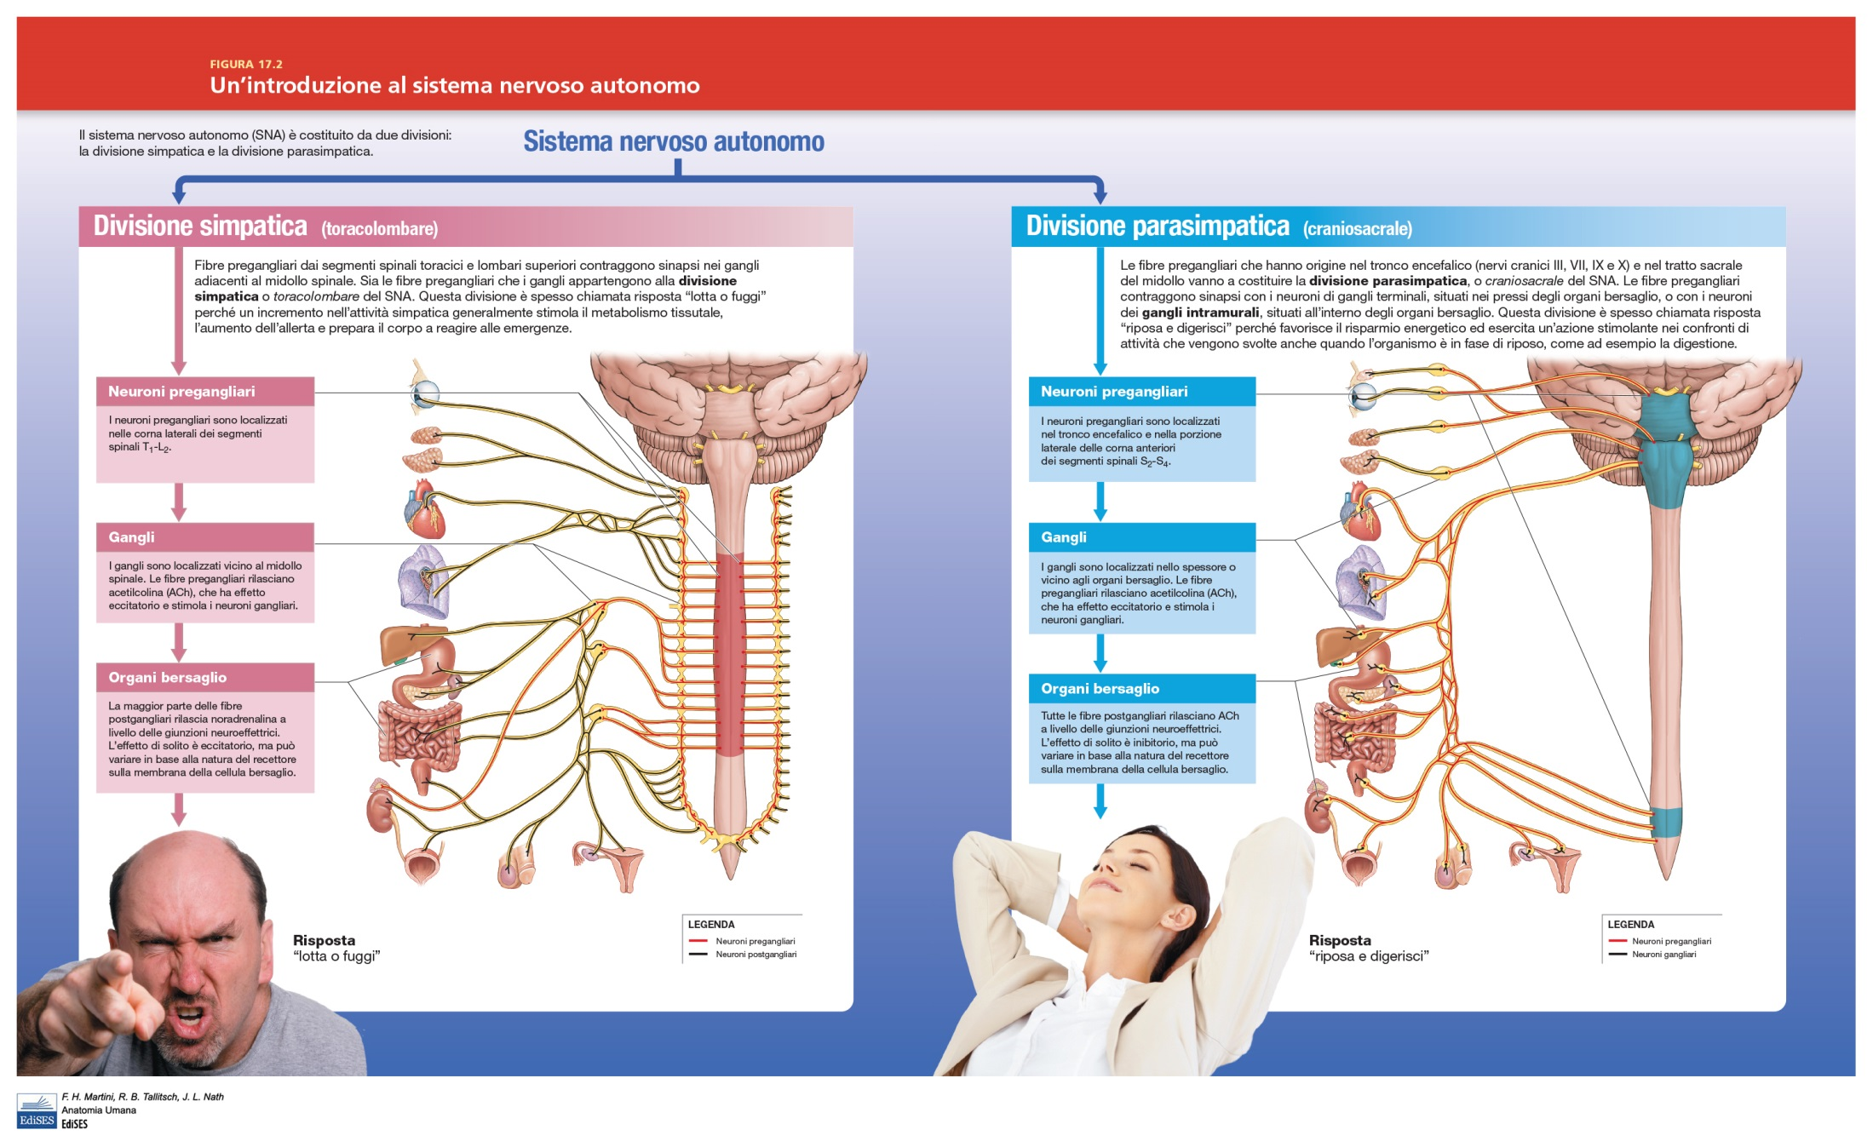

Slide 19
ORGANIZZAZIONE MORFO-FUNZIONALE GENERALE DEL SISTEMA NERVOSO AUTONOMO (o VEGETATIVO)
(SNA)
Le due SEZIONI MORFO-FUNZIONALI, ORTOSIMPATICA e PARASIMPATICA, si organizzano secondo il seguente SCHEMA MORFO-FUNZIONALE COMUNE :
PIRENOFORO di origine nel SNC
FIBRE PREGANGLIARI
GANGLIO del SNA
SINAPSI con CELLULE GANGLIARI del SNA
FIBRE POSTGANGLIARI che raggiungono gli ORGANI EFFETTORI

Slide 20
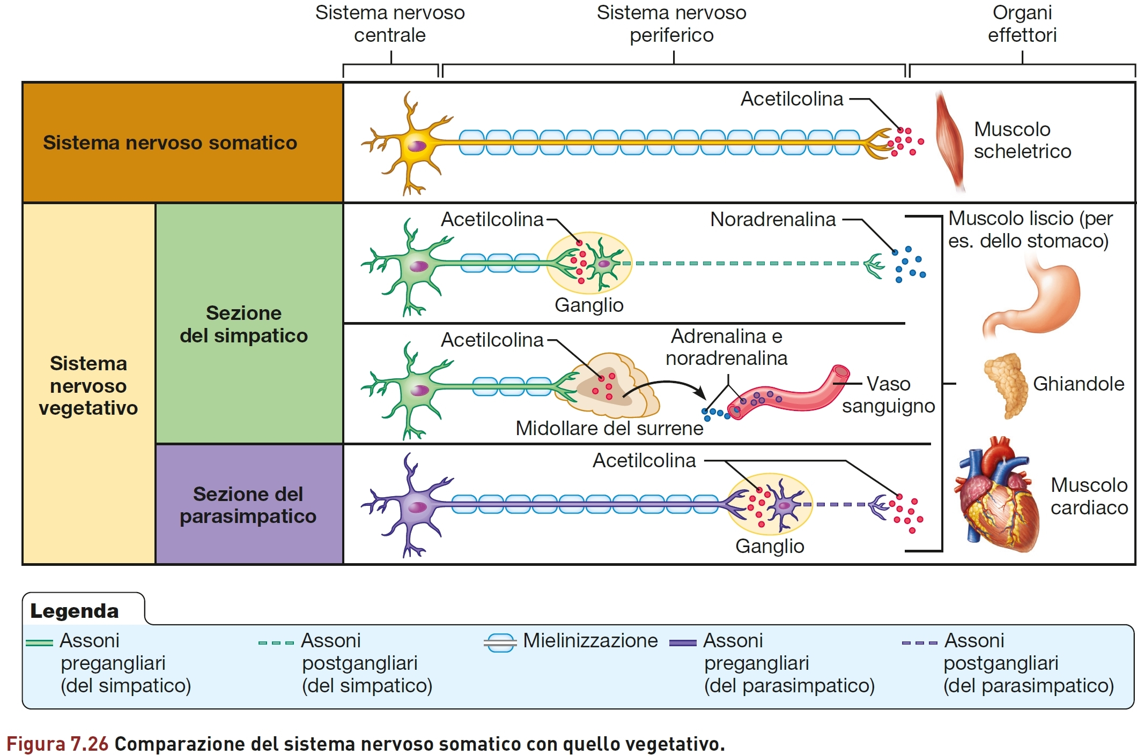
dell’
ortosimpatico
autonomo

Slide 21
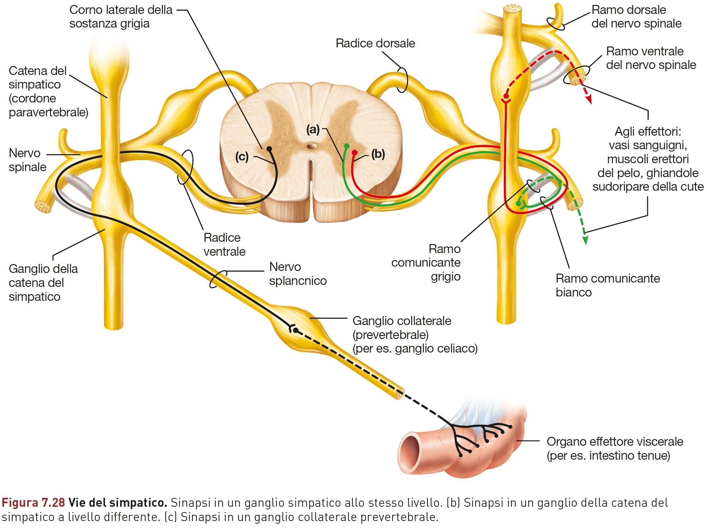

Slide 22
ORGANIZZAZIONE GENERALE del SNA ORTOSIMPATICO
Origine dal SNC a livello TORACO-LOMBARE (T1-L2), LAMINA VII (Corno Grigio Laterale): vi si localizza il Pirenoforo del NEURONE PREGANGLIARE.
Da esso, FIBRE PREGANGLIARI si dipartono a raggiungere, tramite il Ramo COMUNICANTE BIANCO (MIELINICO), le seguenti destinazioni, in ALTERNATIVA:
GANGLIO CORRISPONDENTE PARI della Catena LATERO-VERTEBRALE per raggiungere poi, tramite FIBRE POSTGANGLIARI (RAMO COMUNICANTE GRIGIO, AMIELINICO), strutture VASCOLARI e GHIANDOLARI delle pareti corporee;
o p p u r e
GANGLIO PARI della CATENA LATERO-VERTEBRALE a livello piu’ craniale o piu’ caudale, per raggiungere poi, tramite ramo comunicante grigio, ad ORGANI BERSAGLIO (es. Organi Cefalici, Cervicali e Toracici);
o p p u r e
Senza contrarre sinapsi nel ganglio latero-vertebrale, il ramo comunicante bianco raggiunge GANGLI IMPARI posti anteriormente alla colonna vertebrale. Da qui Rami comunicanti Grigi Postgangliari raggiungono organi addominali.

Slide 23
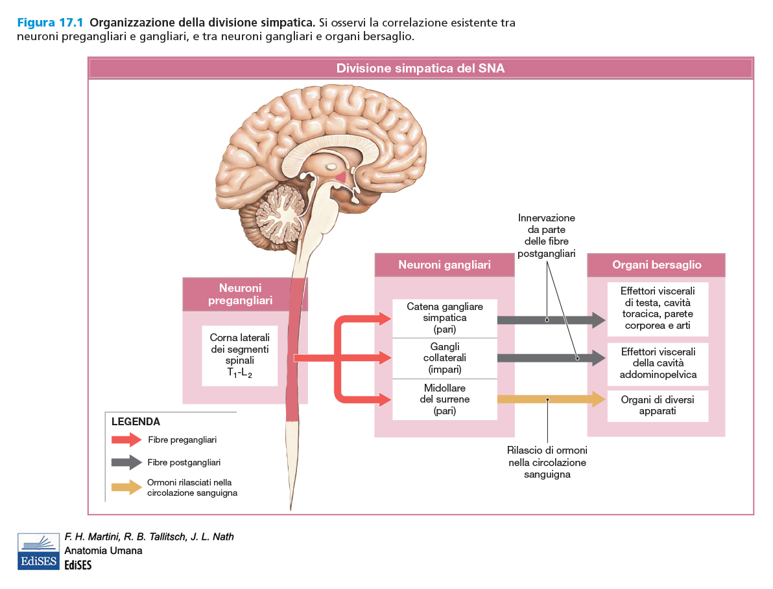

Slide 24
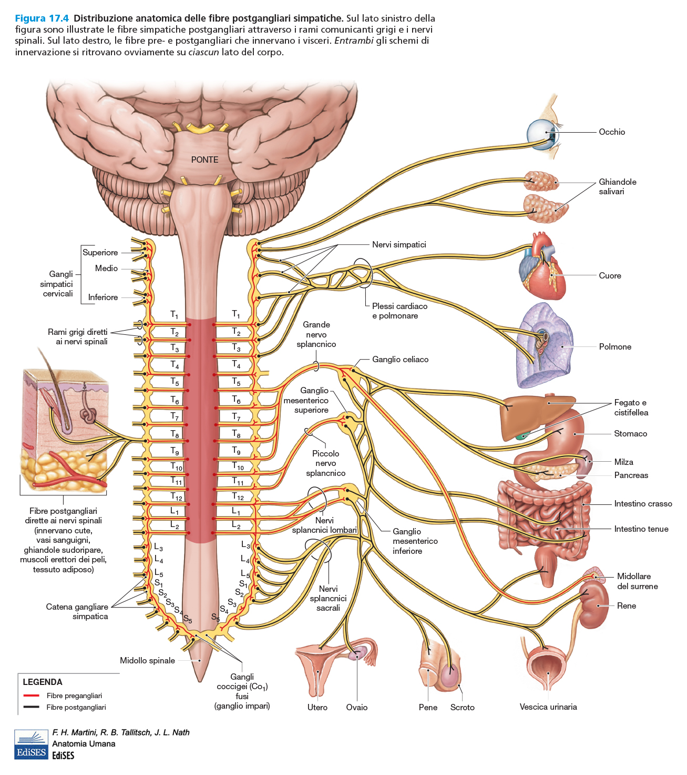

Slide 25
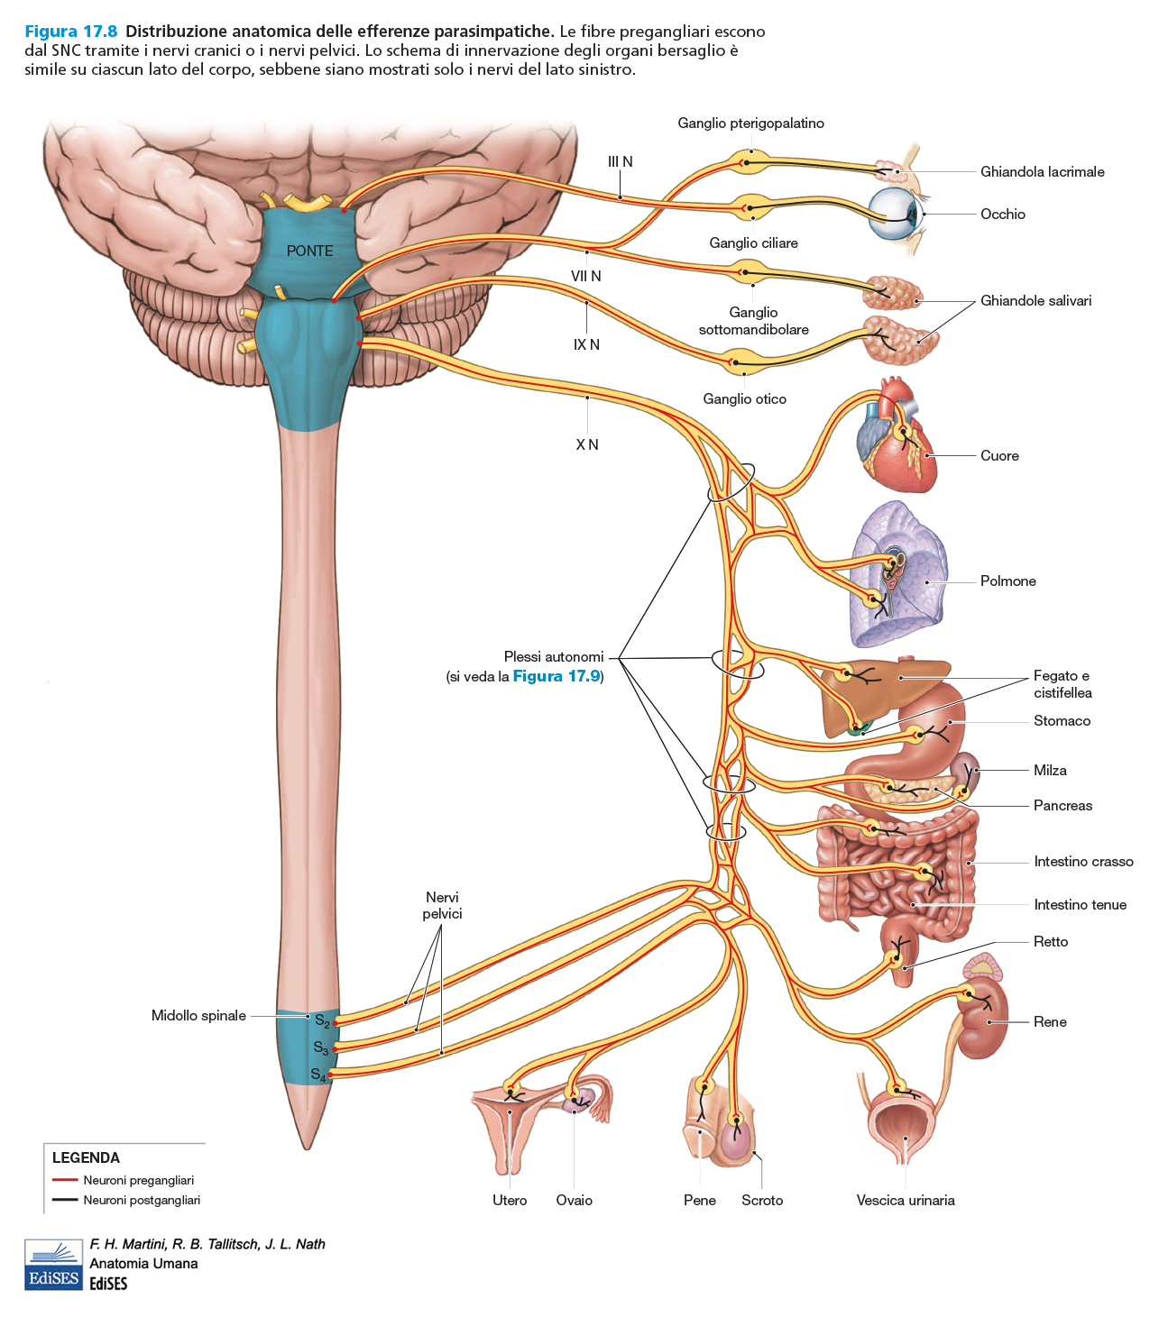

Slide 26
ORGANIZZAZIONE GENERALE del SNA PARASIMPATICO
Origine dal SNC a livello CEFALICO (CRANICO)- SACRALE (S2-S4, LAMINA VI, Corno Grigio Laterale)
Il Pirenoforo del NEURONE PREGANGLIARE si trova in:
NUCLEI DI NERVI CRANICI : III (Oculomotore), VII (Faciale), IX (Glossofaringeo) e X (Vago)
MIELOMERI S2, S3, S4
FIBRE PREGANGLIARI si dipartono da :
NUCLEI PARASIMPATICI dei NERVI CRANICI III (Oculomotore), VII (Intermediario del Faciale), IX (Glossofaringeo), X (Vago) e giungono, rispettivamente ai Gangli CILIARE (III), CILIARE e PTERIGOPALATINO (VII), OTICO (IX), ADDOMINALI prossimi agli Organi Effettori (X).
MIELOMERI S2, S3, S4 per la innervazione PARASIMPATICA di ORGANI ADDOMINO-PELVICI (quelli che non ricevono innervazione dal Nervo Vago), con FIBRE PREGANGLIARI che raggiungo GANGLI situati molto vicini o anche all’interno degli Organi Effettori.

Slide 27
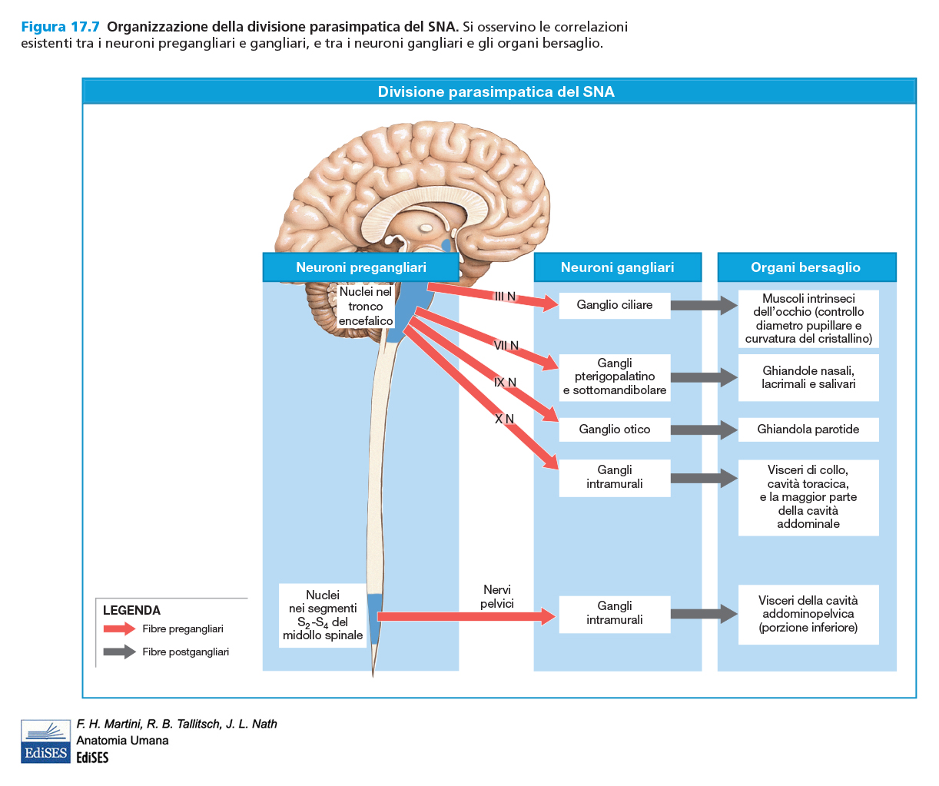

Slide 28
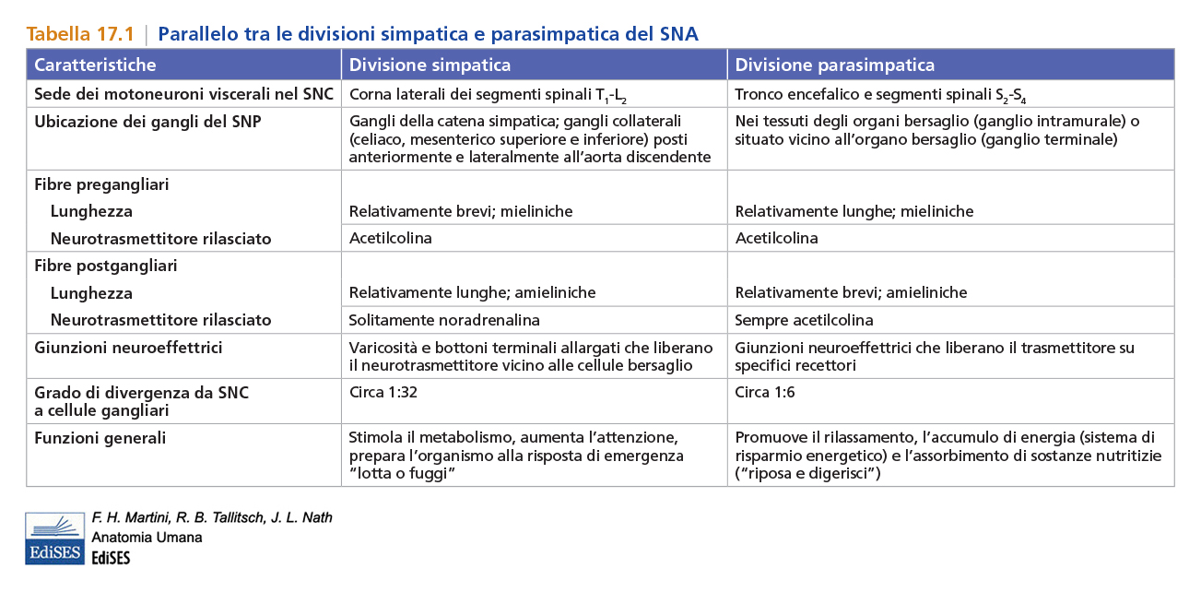

Slide 29
E P I F I S I
(Ghiandola Pineale)

Slide 30
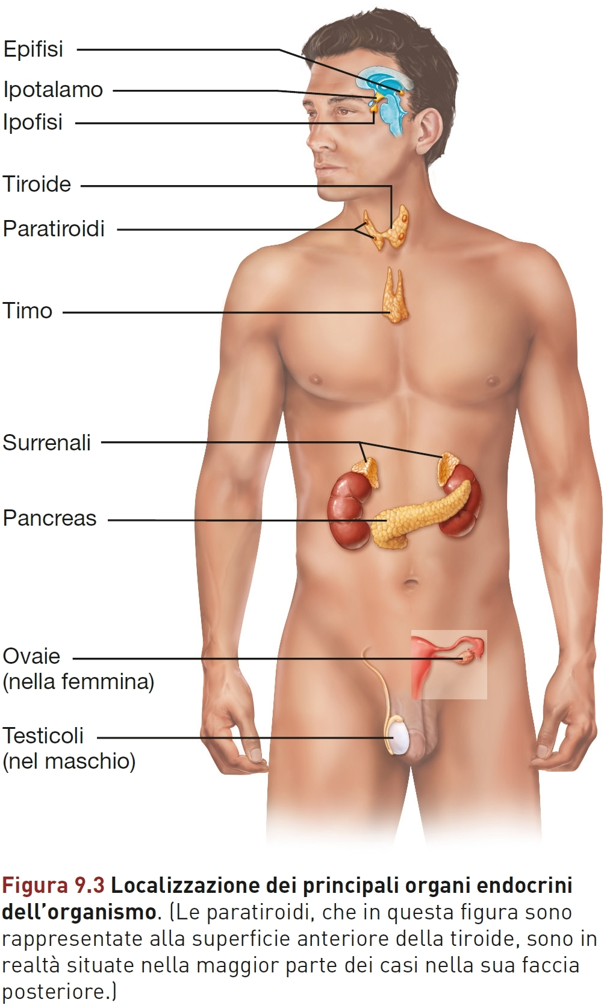
EPIFISI

Slide 31
EPIFISI
Rappresenta l’espansione posteriore dell’ Epitalamo.
È una struttura neuroendocrina.
È responsabile della produzione della MELATONINA, la cui secrezione si incrementa in ASSENZA di LUCE e diminuisce durante il GIORNO.
È pertanto coinvolta nella regolazione dei RITMI CIRCADIANI LUCE-BUIO

